Slide 1
周报-pattern pruning
宋玉红
2020.04.19

Slide 2
本周完成任务
任务一：修改VGG11模型训练参数，以达到更好的训练结果
任务二：在VGG16模型上修改3*3kernel为7*7kernel
任务三：针对修改后VGG16模型中不同大小的kernel进行剪枝
任务四：将修改后的VGG16剪枝模型与原3*3kernel的模 型进行训练对比

Slide 3
任务一
修改VGG11模型训练参数，以达到更好的训练结果
上周对优化器、损失函数、批次、学习率均进行过训练测试对比，最终结果（迭代两次）
Accuracy
top1：14.216
top5：35.152
loss：4.1361
本周继续调整，最终将学习率设置为1e-4结果有大幅上升（迭代两次）

Slide 4
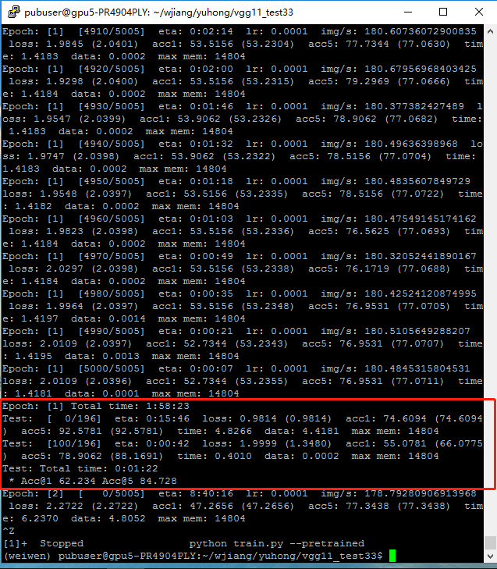
任务一
VGG11测试结果
Pattern：’19‘
一次迭代2小时，共迭代两次
学习率1e-4
batch size:256
Accuracy
top1：62.234
top5：84.728
loss：1.3480

Slide 5
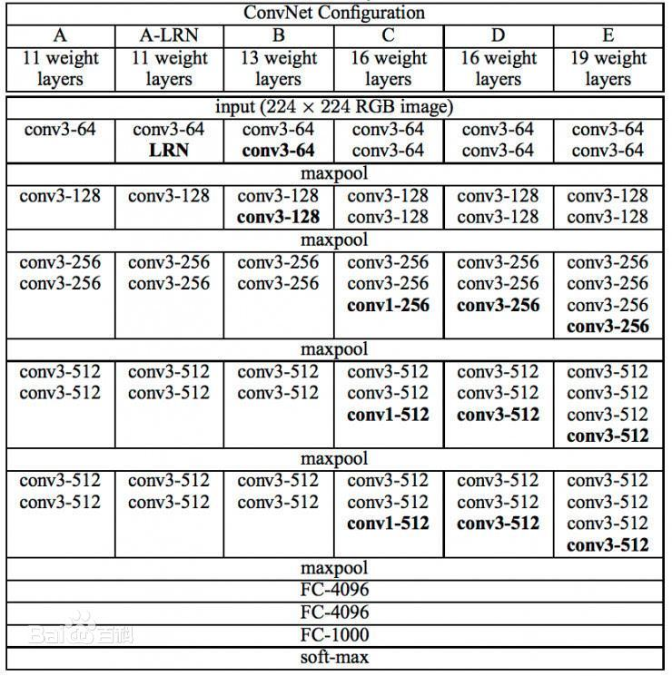
任务二
在VGG16模型上修改3*3kernel为7*7kernel
一个7*7的kernel可以用3个3*3的kernel堆叠替代，它们的感受野是一样的
因此，将VGG16的后面9层3*3卷积层换成3个7*7卷积层，不改变整个模型的大致结构

Slide 6
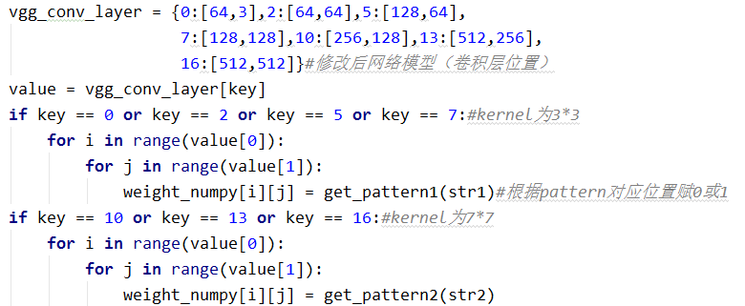
任务三
针对修改后VGG16模型中不同大小的kernel进行剪枝
可以选择对3*3kernel和7*7kernel进行不同位置的剪枝
本次测试设置3*3kernel选择’19‘位置进行剪枝
7*7kernel选择‘174349’位置进行剪枝

Slide 7
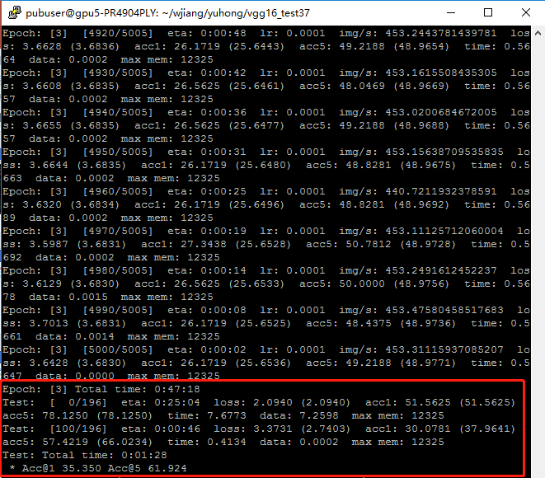
任务四
将修改后的VGG16剪枝模型与原3*3kernel的模型进行训练对比
修改后的VGG16测试结果
Pattern：‘19’和‘174349’
一次迭代50分钟，共迭代三次
学习率1e-4
batch size:256
Accuracy
top1：35.350
top5：61.924
loss：2.7403

Slide 8
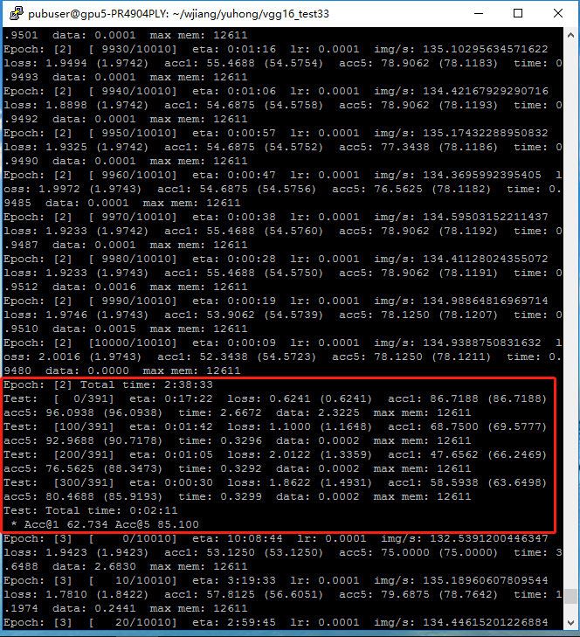
任务四
原VGG16测试结果
Pattern：’19‘
一次迭代2.5小时，共迭代三次
学习率1e-4
batch size:128(由于256会出现out of memory问题)
Accuracy
top1：62.734
top5：85.100
loss：1.4931

Slide 9
下一步计划
下一步计划
深度学习剪枝代码增加剪枝率指标
学习强化学习代码，能跑通代码，理解过程
尝试深度学习剪枝和强化学习两部分代码结合

